Slide 1
« Les outils de la Réhabilitation »
Cendrine LANDON Educatrice Spécialisée  Service de Réhabilitation- S2R- EPSMR
Laurence ANDA Infirmière  Unité de Réhabilitation- URPS- CHU
by

Slide 2
« Service de Réhabilitation et de Réinsertion psychosociale (S2R) de L’EPSMR »:
Unité de soin complémentaire de la prise en charge sectorielle psychiatrique de l’EPSMR.
S’adresse à des adultes présentant des troubles psychiques sévères et durables et ayant des difficultés d’insertion au sein de la communauté.

Slide 3
Unité de Réhabilitation Psycho-Sociale du CHU
URPS-SR : Unité de réhabilitation Psycho sociale Sud Réunion, Unité intersectorielle du Pôle Santé Mentale, financée par l’ARS
Unité intersectorielle de Réhabilitation Psycho-Sociale Sud Réunion :
168, Allée des Aubépines, Bassin Plat, 97410 St-Pierre,
Tel : 0262 25 89 30/ Fax : O262 25 47 80..
Constituée d’une équipe pluridisciplinaire : Psychiatre, Cadre de santé, Infirmiers, Assistants sociaux éducatifs, psychologue
Publics : adulte de 18 à 60 ans mais avec prédominance de jeune présentant un handicap psychique
Objectif: Accompagner les personnes suivies par la psychiatrie dans leur parcours de vie vers l’autonomie maximale.

Slide 4
Missions de l’URPS
L’URPS répond aux besoins spécifiques de réhabilitation psycho-sociale, en santé mentale pour le secteur du bassin Sud (de St Louis/Avirons à St-Joseph), en lien avec les partenaires du réseau de soins : centre d’urgence, hospitalisation temps plein, centres médico-psychologiques, et les secteurs libéraux .
Assure la prise en soins de personnes souffrant de troubles psychiques chroniques en garantissant un suivi intensif, un soutien au quotidien et un accompagnement dans le réseau médico-social, socio- professionnel et associatif
Oriente et tente de maintenir dans la stabilité ces personnes, dans un environnement propice à leur réadaptation, à leur réinsertion, à leur réhabilitation psycho-sociale.

Slide 5
I/ OUTILS SPECIFIQUES du S2R
De réhabilitation psychosociale

Slide 6
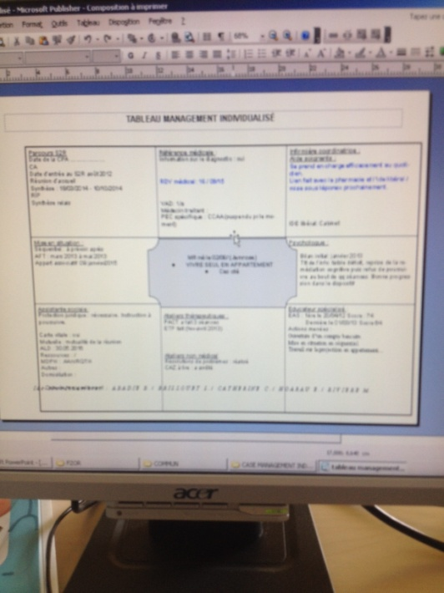
1/ »Case management » individualisé
« Case management » individualisé : vision globale de l’accompagnement de la personne
(Cela donne une vision globale du projet et de l’accompagnement de la personne. Chaque professionnel va s’orienter vers des partenaire en fonction des besoins de la personne.)

Slide 7
II/ OUTILS DE « MISE EN SITUATION COMMUNAUTAIRE »

Slide 8
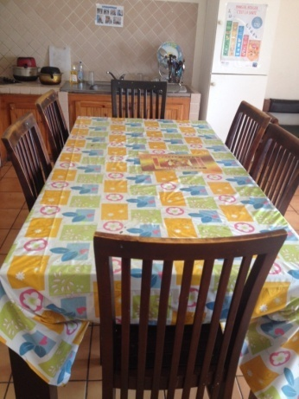
1-Appartement à visée thérapeutique
Appartement individuel
Appartement en collectif,
« la Case Etape »,

Slide 9
Les objectifs : observer, évaluer, renforcer et entrainer les habiletés sociales et thérapeutiques, afin de permettre une réassurance aux personnes bénéficiaires, dans un fondu enchaîné entre l’hôpital et la communauté.
C’est une mise en situation réelle, dans un temps donné, avec des objectifs ciblés que ne nous permettait pas le séquentiel.

Slide 10
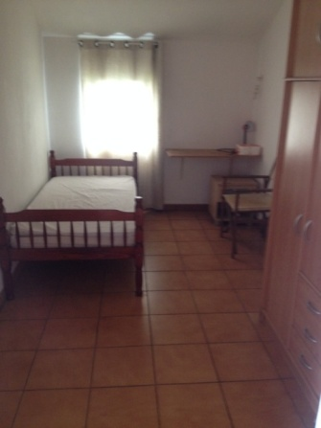
2-Appartement« Séquentiel »
DESCRIPTION :
Chambre individuelle dans un appartement collectif permettant des mises en situation globales et d’une durée limitée.
OBJECTIFS :
Evaluation des habiletés dans la gestion de son quotidien
Entraînement et perfectionnement des habiletés
Identification des capacités et des difficultés par l’usager lui-même
Evaluation des habiletés nécessaires à l’intégration d’un appartement à visée thérapeutique

Slide 11
3/ APPARTEMENT TEMOIN « VIADUC »
DESCRIPTION :
Appartement permettant des mises en situation spécifiques et de courte durée
OBJECTIFS :
Observation et évaluation des habiletés en milieu écologique
Entraînement des habiletés pour renforcer l'autonomie dans les activités de la vie quotidienne selon des axes de travail : Alimentation, gestion de la santé , des imprévus et de son environnement immédiat

Slide 12
Partenariat : L’association « Allon Déor »
Mise à disposition d’outils pour l’évaluation et les mises en situation des personnes accompagnées.

Slide 13
4-Accueil Familial Thérapeutique:AFT
DESCRIPTION :
Dispositif d’accueil temporaire au domicile de professionnels formés et accompagnés pour favoriser l’autonomie des accueillis en lien avec le projet thérapeutique
Utilisation d’une grille d’observation spécifique créée par le S2R, la Grille d’Observation de l’Autonomie, la GOA
OBJECTIF :
Evaluer et consolider les capacités d’autonomie de la personne dans un environnement non institutionnel

Slide 14
LES ATELIERS DE GROUPE

Slide 15
1/ RESOLUTION DE PROBLEMES
DESCRIPTION :
Atelier thérapeutique en groupe permettant d’entraîner les aptitudes de résolution de problèmes et favorisant la mise en pratique des habiletés sociales
OBJECTIFS :
Amélioration des aptitudes à résoudre les problèmes interpersonnels
Renforcement de la confiance en sa capacité à surmonter les problèmes de la vie courante

Slide 16
SUPPORT
Utilisation de séquences vidéo illustrant des problèmes interpersonnels de la vie courante.
Implication des participants dans des jeux de rôle afin d'entraîner leurs habiletés sociales.
PUBLIC CONCERNE
Ce dispositif de soins a été conçu pour des personnes présentant des troubles du fonctionnement social.
La validation porte sur une population atteinte de schizophrénie ou porteuses d'un trouble schizo-affectif.

Slide 17
2/ EDUCATION THERAPEUTIQUE DU PATIENT (ETP)
Programme de psychoéducation pour toutes les personnes souffrant de schizophrénie, pour lesquelles le diagnostic a été clairement établi et annoncé au malade et ses proches.
Pour Qui ?
Patients désireux:
→de développer ou de renforcer son autonomie,
→ de préparer sa sortie de l’hôpital,
→de résoudre des problèmes récurrents de la vie courante,
→ ou pour les personnes qui ont encore des difficultés à gérer les traitements…

Slide 18
3/ SPORT SUR ORDONNANCE
DESCRIPTION :
Séances de sport prescrites par le médecin généraliste et organisées par une structure associative
OBJECTIF :
Amélioration de la santé physique
Notes:
Dispositif expérimentale généralisé en France depuis 2017

Slide 19
4/ PRO FAMILLE
UN PROGRAMME PSYCHOEDUCATIF
Programme de formation et d’information destiné aux familles de personnes souffrant de schizophrénie
Objectifs:
❍ Informer les familles sur la maladie
❍ Donner les moyens de mieux y faire face

Slide 20
Echelle spécifiques d’évaluation et d’orientation

Slide 21
1/Le CASIG :un outil avec choix de vie
Client
Assessment of
Strengths
Interests and
Goals
(Wallace et al, 2001)
Évaluation des points forts, des intérêts et des objectifs du patient

Slide 22
La CASIG évalue six domaines clés de la vie d'une PERSONNE
Le logement,
La formation financière,
La vie sociale,
La religion
La santé physique
La santé mentale.

Slide 23
2/ Echelle Evaluation des vécus subjectifs :
INSIGHT
Auto évaluation qualité de vie : WHOQOL -26
Estime de soi: Inventaire de Coopersmith
Assurance personnelle: self confidence scale
Empowerment: Boston University Empowerment Scale
Rétablissement: STORI

Slide 24
3/REMEDIATION COGNITIVE:
DESCRIPTION :
Deux techniques de re médiation cognitive sont utilisées au sein du S2R :
Réha-Com : Technique individuelle informatisée travaillant l’attention, la mémoire et les fonctions exécutives
Cognitive Remediation Therapy : Technique individuelle « papier-crayon » comprenant des modules mémoire, flexibilité mentale et planification
Réha com, CRT,IPT de Brenner

Slide 25
OBJECTIFS :
Amélioration du fonctionnement cognitif et en particulier des fonctions mnésiques, exécutives, de la concentration et du raisonnement logique en diminuant ainsi le handicap fonctionnel dans les activités de la vie quotidienne

Slide 26
4/Evaluations Neuropsychologiques
Evaluation cognitive globale
Evaluation de la mémoire épisodique et des fonctions exécutives
( Test validés:WAIS-IV, CVLT, TMT, STROOP)

Slide 27
OUTILS URPS
CHU- POLE SANTE MENTALE

Slide 28
1/Protocole d’admission
Présentation par l'équipe demandeuse CMP ou Unité d'hospitalisation
Evaluation globale (EAS) par l'équipe Urps
Recueil de données auprès des partenaires
Décision d'admission
Information -Recueil de l'Adhésion - Préparation de la personne
Début du Projet de Réhabilitation en AFT / logement individuel/ ou appartement relai

Slide 29
2/Projet personnalisé
LA PERSONNE ACTRICE ET AU CENTRE DU DISPOSITIF
C’est un CONTRAT, signé par un ensemble de personne, qui s’engage à respecter ce qui est écrit, et se donner les moyens nécessaires pour faire aboutir le projet
Les OBJECTIFS à atteindre y sont précisés,
Les ACTEURSs sont identifiés et le rôle de chacun : rôle unité d’accueil, équipe soignante, règles de conduite de la personne, organisation des rencontres patient et famille naturelle.
La DUREE de l’accueil donne un délai durant laquelle tout est mis en œuvre pour atteindre les objectifs fixés, durée courte et renouvelable.
Signature du contrat
Au bout de ce délai et en permanence le PROJET devra être évalué et réajuster en équipe pluridisciplinaire
Ré-évaluer tous les 3 mois et renouveler tous les 6 mois en consultation médicale

Slide 30
3/Accueil Familial Thérapeutique
CADRE DE L’AFT
Législation: Arrêté du 1er octobre 1990
Agrément
Règlement intérieur
Contrat d’accueil
Certificat d’AFT
25 AFT, 35 places
INTERVENTION SPECIALISE EN AFT
Indication, préparation, suivi, accompagnement
Formation
Aspects thérapeutiques de l’AFT
Infirmier Référent

Slide 31
4/Appart Relais
5 appartements relais
Appartement meublé, loué par l’hôpital et mis à la disposition des patients suivi par l’URPS, avec un projet d’appartement individuel.
Il s’agit d’une étape afin que le patient puisse expérimenter la vie autonome (gestion du quotidien, de la solitude, EAS…) avant de prendre son propre appartement.
Evaluation gestion des taches du quotidien, qui peuvent être compensées par des dispositifs sociaux (portage des repas, aide ménagères…).
Cet outil peut aussi aider des personnes ayant peu de moyens financiers (AAH, RSA…) à faire des économies avant d’intégrer et de meubler leur propre appartement, et aussi d’éviter d’engager à perte des frais dans un projet inadapté; il peut, au contraire, rassurer d’autres sur leurs capacités à vivre seul.

Slide 32
5/Appartement Individuel (Privé)
Accompagnement et
Mise en situation à domicile

Slide 33
Autres Outils……
Atelier ( Individuel et de Groupe)
Atelier Entraînement aux Habiletés sociales
Echelle d’Autonomie Sociale …EAS
Evaluation Psychologique: WAIS
Atelier Education Thérapeutique: Maladie, traitement…
Entretien avec les familles : support PACT
Atelier groupe : CAMPS /SEJOURS hors secteur

Slide 34
Exemple de Parcours de Réhab
Projet de réhabilitation en Apprt Relai
Critères du Projet:
Contrat/Objectifs/Acteurs
Durée: 6mois
Délai évaluation: 3mois
Demande de Protection juridique: curatelle renforcée
MANDATAIRE JUDICIAIRE UDAF
Reconnaissance du handicap, Demande AAH et de RQTH
MDPH
Travail adapté milieu protégé: Visite et Stage
ESAT ATELIER PONT NEUF
Restauration des liens familiaux
FAMILLE
Vie associative, Loisir
GEM, CASE A LIRE, HANDILOISIR
Continuité des soins spécialisés , et soins généraux
CMP /MEDECIN TRAITANT
Evaluation Orientation
Appart Individuel

Slide 35
Partenariat URPS/S2R

Slide 36
FIN
Merci pour votre attention

